Slide 1


§1.4 条 件 概 率
一 、 条 件 概 率
条件概率是概率论中一个重要而实用的概念。
它所考虑的是事件 A 已经发生的条件下事件 B 发生的概率。
条 件 概 率:
设A、B是某随机试验中的两个事件，且
则称事件B在“事件A已发生”这一附加条件下的概率为在事件A已发生的条件下事件B的条件概率，简称为B在A之下的条件概率，记为

Slide 2
例 1 盒中有4个外形相同的球，它们的标号分别 为1、2、3、4，每次从盒中取出一球，有放 回地取两次．
则该试验的所有可能的结果为
(1,1) (1,2) (1,3) (1,4)
(2,1) (2,2) (2,3) (2,4)
(3,1) (3,2) (3,3) (3,4)
(4,1) (4,2) (4,3) (4,4)
其中(i,j)表示第一次取i号球，第二次取j号球

Slide 3
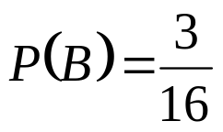
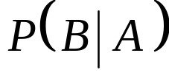
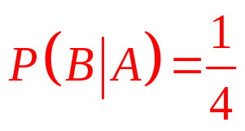
则该试验的所有可能的结果为
(1,1) (1,2) (1,3) (1,4)
(2,1) (2,2) (2,3) (2,4)
(3,1) (3,2) (3,3) (3,4)
(4,1) (4,2) (4,3) (4,4)
设A={ 第一次取出球的标号为 2 };
B={ 取出的两球标号之和为 4 }
则事件B所含的样本点为:(1,3) (2,2) (3,1)
因此事件B的概率为:
若我们考虑在事件A发生的条件下，事件B发生的概率并记此概率为:
由于已知事件A已经发生，则该试验的所有可能结果为:
(2,1) (2,2) (2,3) (2,4)
这时，事件B是在事件A已经发生的条件下的概率，
因此这时所求的概率为

Slide 4
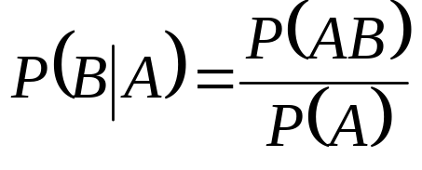
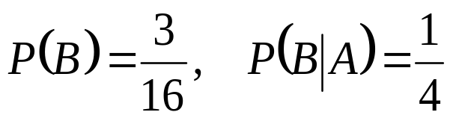
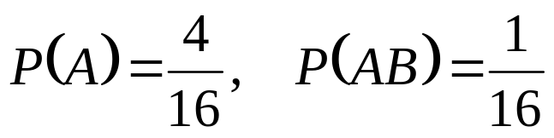
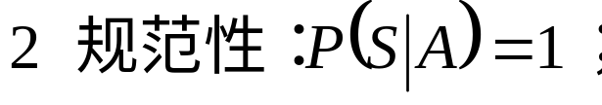
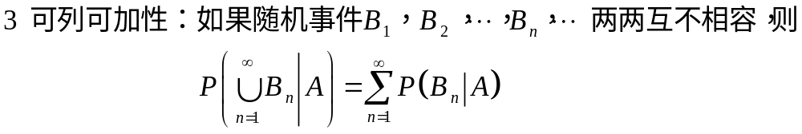
条件概率的性质：
注：
由例1可以看出，事件在“条件A已发生这附加条件的概率与不附加这个条件的概率是不同的．
因此，有必要引入下面的定义：
设A、B是某随机试验中的两个事件，且
则
称为在事件A已发生的条件下事件B的条件概率。
在例 1 中，我们已求得
还可求得
故有

Slide 5
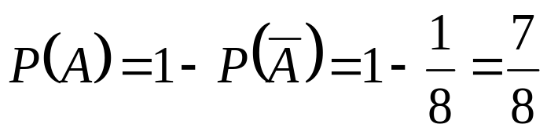
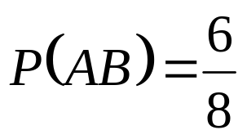
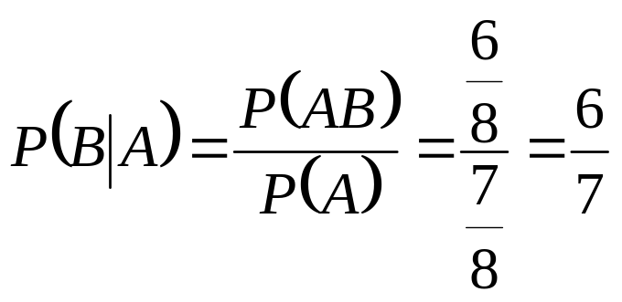
例 2 已知某家庭有3个小孩，且至少有一个是女孩，求该家庭至少有一个男孩的概率．
解：设 A={ 3个小孩至少有一个女孩 }
B={ 3个小孩至少有一个男孩 }
则
所以

Slide 6
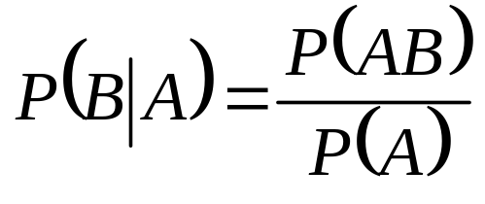
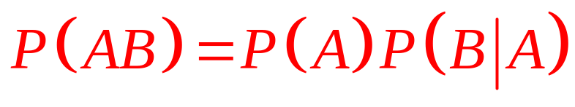

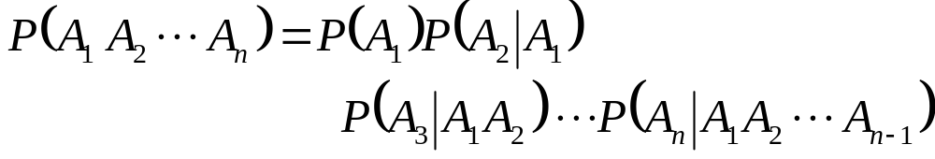
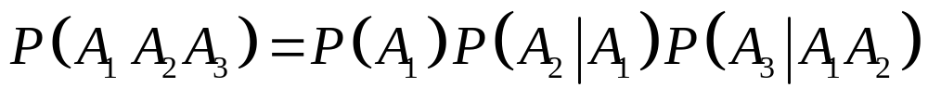
二、乘法公式
由条件概率的计算公式
我们得
这就是两个事件的乘法公式．
多个事件的乘法公式
则有
这就是n个事件的乘法公式．
N=3 时，有
注意：乘法公式的形式不唯一。

Slide 7

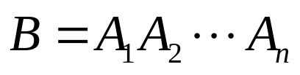
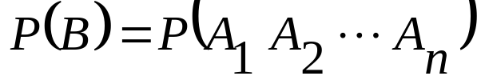
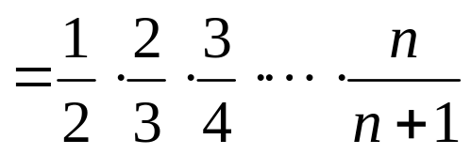
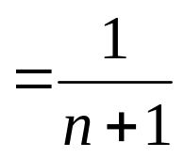
乘法公式的使用
(1)我们把总过程分成若干分过程(下面例4,例5)
(2)若干子事件都发生或都不发生.(书16页例3)
例 4 袋中有一个白球与一个黑球，现每次从中取出一球，
若取出白球，则除把白球放回外再加进一个白球，直至取
出黑球为止．求取了n次都未取出黑球的概率．
解：
则
由乘法公式，我们有

Slide 8
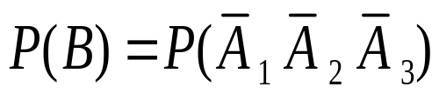
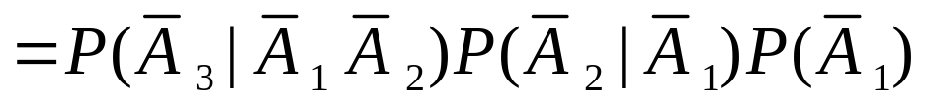
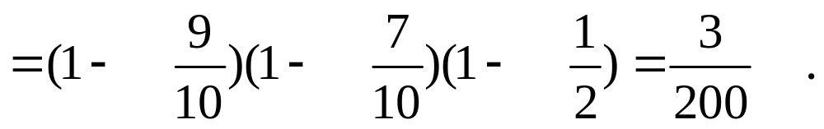
例 5 设某光学仪器厂制造的透镜，第一次落 下时打破的概率为 1/2 ，若第一次落下未打破，第二次落下打破的概率为 7/10 ,若前两次落下未打破，第三次落下打破的概率为 9/10 。
求透镜落下三次而未打破的概率。
解：以 A_{i} ( i=1,2,3 ) 表示事件“透镜第 i 次落下打破”， 以 B 表示事件“透镜落下三次而未打破”，有：

Slide 9
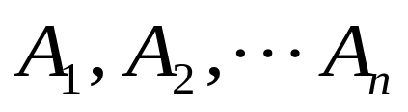
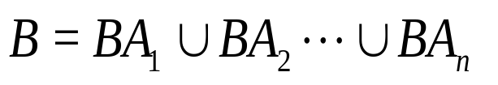
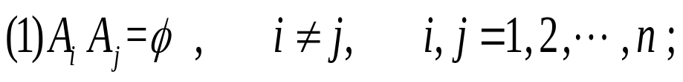
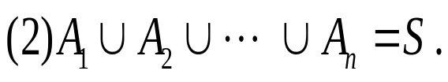
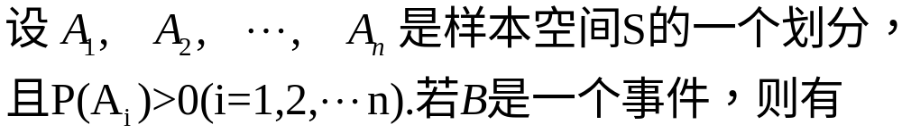
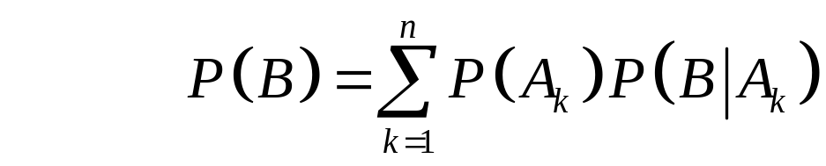
全概率公式和贝叶斯公式
定义 设 S 为试验 E 的样本空间，
为 E 的一组事件。若满足
…...
BA₁
BA₂
BA_{n}
则称 为
样本空间 S 的一个划分。
…...
A₁
A₂
A_{n}
对于事件 B 有：
S
全 概 率 公 式：

Slide 10



全概率公式的使用
我们把事件B看作某一过程的结果，
根据历史资料，每一原因发生的概率已知，
而且每一原因对结果的影响程度已知，
则我们可用全概率公式计算结果发生的概率．

Slide 11

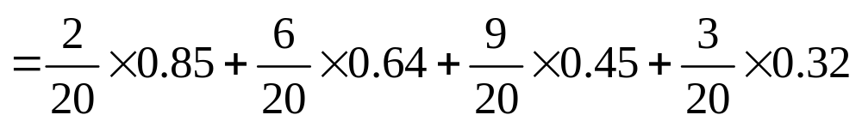
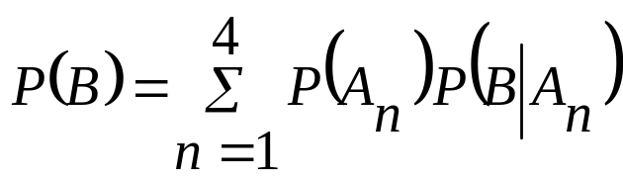

例6 某小组有20名射手，其中一、二、三、四级射手分别为2、6、9、3名．又若选一、二、三、四级射手参加比赛，则在比赛中射中目标的概率分别为0.85、0.64、0.45、0.32，今随机选一人参加比赛，试求该小组在比赛中射中目标的概率．
解：
由全概率公式，有

Slide 12
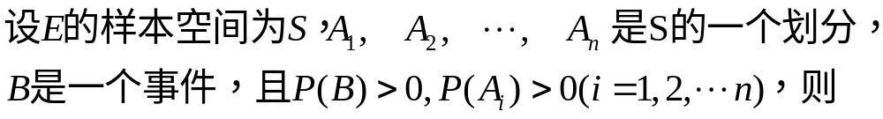
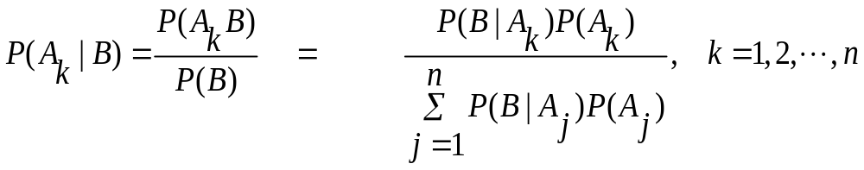
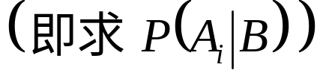
Bayes 公 式
乘法定理
条件概率
全概率公式
Bayes公式的使用
我们把事件B看作某一过程的结果，
根据历史资料，每一原因发生的概率已知，
而且每一原因对结果的影响程度已知，
如果已知事件B已经发生，要求此时是由第 i 个原因引起的概率，则用Bayes公式

Slide 13
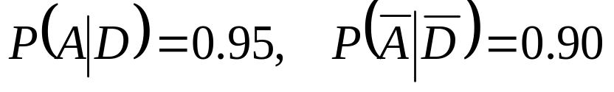

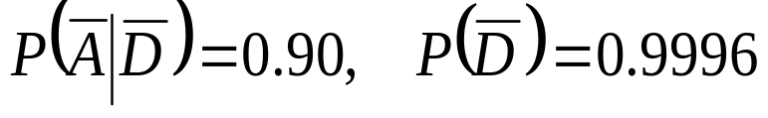
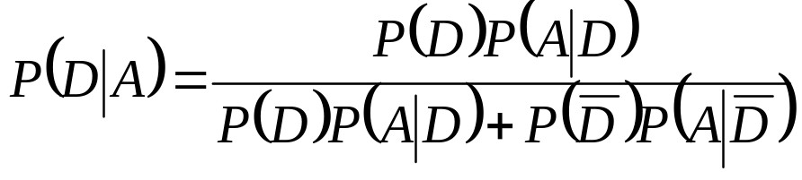
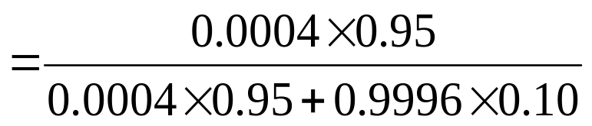

例 8 用某种方法普查肝癌，设：
A={ 用此方法判断被检查者患有肝癌 }，
D={ 被检查者确实患有肝癌 }，
已知
现有一人用此法检验患有肝癌，求此人真正患有肝癌的概率．
解： 由已知，得
所以，由Bayes公式，得

Slide 14
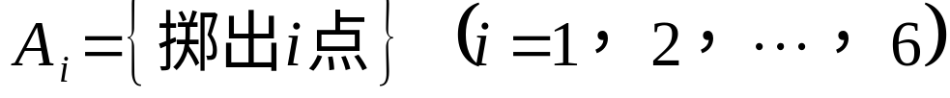
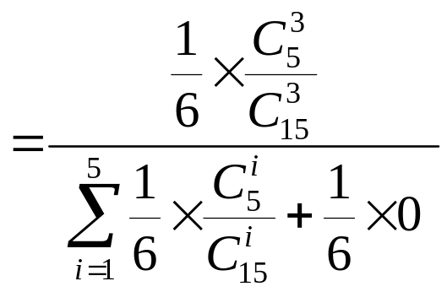
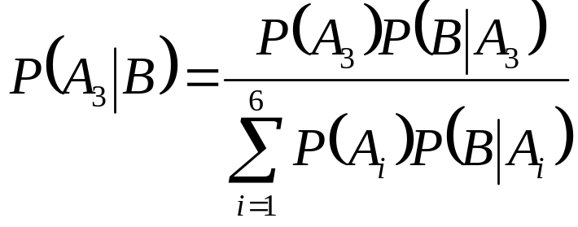

例 9 袋中有10个黑球，5个白球．现掷一枚均匀的骰子，掷出几点就从袋中取出几个球．若已知取出的球全是白球，求掷出3点的概率．
解：设B={ 取出的球全是白球 }
则由Bayes公式，得

Slide 15





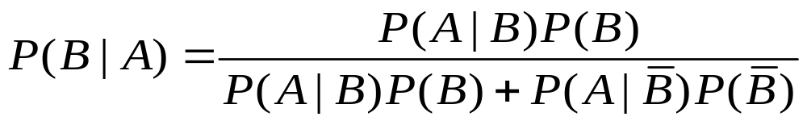
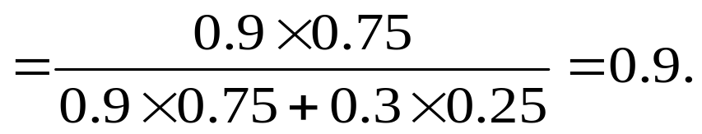
例 11 对以往的数据分析结果表明当机器调整得良好时，产品的合格率为 90% , 而当机器发生某一故障时，其合格率为 30% 。每天早上机器开动时，机器调整良好的概率为 75% 。已知某天早上第一件产品是合格品，试求机器调整得良好的概率是多少？
机器调整得良好
产品合格
机器发生某一故障
解 ：

